Slide 1
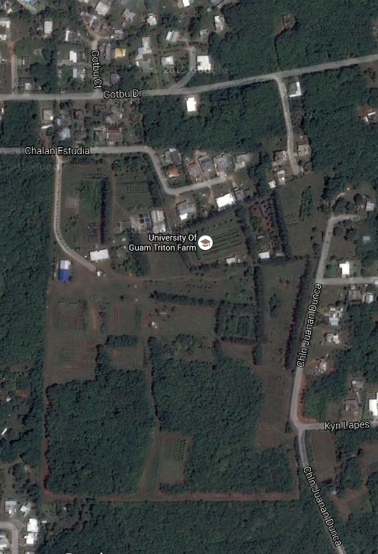
148.732
148.873
148.851
148.932
148.792
Matt

